Slide 1



Treinamento – Bancos de dados e SQL Server - Parte 3

Slide 2

Sumário
CRUD (DML – Data Manipulation Language)
INSERT
UPDATE
DELETE

Slide 3
Atividade
Popular as seguintes tabelas no banco de dados da primeira aula:
Persons.users_types (script no próximo slide)
Persons.Users
Courses.Courses
Classes.courses_classes
Criar registros para a tabela Classes.courses_classes_students. Somente podem entrar nesta tabela ids de usuários que sejam estudantes e que estejam matriculados no máximo em duas outras classes de cursos, ou seja, devem estar no máximo em três classes.

Slide 4
Atividade – script tabela Persons.users_types
insert into [Persons.users_types]
values ('Tutor', 0)
, ('Aluno', 0);
commit;
go

Slide 5
Atividade - Observação
Ler completamente todas as atividades propostas antes de iniciar sua execução

Slide 6
Atividade
Inserir registros na tabela Classes.courses_classes_tutors seguindo os critérios abaixo:
Um tutor corresponde a um registro na tabela Persons.Users onde o campo id_user_type corresponda ao de um tutor (inspecionar a tabela Persons.users_types)
Um tutor só pode ter no máximo duas classes que seja inserido como tutor
Dica: sempre observar o valor da coluna Removed
Inserir registros para a tabela Classes.coursess_classes_contentes
Inserir registros para a tabela Contents.courses_classes_activities
Inserir registros para a tabela Contents.courses_classes_activities_students
Executar uma consulta indicando os alunos que entregaram as atividades nas três situações:
Antes do prazo de entrega (Contents.courses_classes_activities -> scheduled_date)
Dentro do prazo de entrega
Após o prazo de entrega

Slide 7
Atividade
Adicionar a coluna student_score (inteiro, não nulo, default zero), na tabela Classes.courses_classes_students.
Realizar update nesta tabela incrementando em +1 o valor da coluna student_score para os alunos que tiveram registros de entrega de atividades antes do prazo proposto.
Realizar update nesta tabela decrementando em -1 o valor da coluna student_score para os alunos que tiveram registros de entrega de atividades após o prazo proposto.

Slide 8
INSERT - Sintaxe básica
INSERT INTO Production.UnitMeasure
VALUES (N'FT', N'Feet', '20080414');
GO
Tem que usar a ordem em que as colunas foram criadas na tabela

Slide 9
INSERT – Várias linhas
INSERT INTO Production.UnitMeasure
VALUES (N'FT2', N'Square Feet ', '20080923')
, (N'Y', N'Yards', '20080923')
, (N'Y3', N'Cubic Yards', '20080923');
GO

Slide 10
INSERT - Definindo ordem das colunas
INSERT INTO Production.UnitMeasure (Name
, UnitMeasureCode
, ModifiedDate)
VALUES (N'Square Yards', N'Y2', GETDATE());
GO
Permite usar qualquer ordem

Slide 11
INSERT - Definindo valores a partir de uma instrução SELECT
INSERT INTO COMMENTS (
title
,comments
,id_system_type
,date_insert)
SELECT st.title
,'Comentário: ' + st.title
,st.id
,getdate()
from system_types st;
Deve retornar o número correto de colunas além o tipo e dimensão corretos

Slide 12
INSERT - Observações sobre identity
Não pode ser inserido valor para a coluna identity
Se for realmente necessário é possível desativar a identity:
SET IDENTITY_INSERT T1 ON;
GO
INSERT INTO T1 (column_1,column_2)
VALUES (-99, 'Explicit identity value');
SET IDENTITY_INSERT T1 OFF;
GO

Slide 13
UPDATE - Sintaxe básica
USE AdventureWorks2012;
GO
UPDATE Person.Address
SET ModifiedDate = GETDATE();

Slide 14
UPDATE - Várias colunas
UPDATE Sales.SalesPerson
SET Bonus = 6000
, CommissionPct = .10
, SalesQuota = NULL;
GO

Slide 15
UPDATE - Limitando linhas
UPDATE Production.Product
SET Color = N'Metallic Red'
WHERE Name LIKE N'Road-250%' AND Color = N'Red';
GO
Não é obrigatório, mas, extremamente recomendado o uso do WHERE

Slide 16
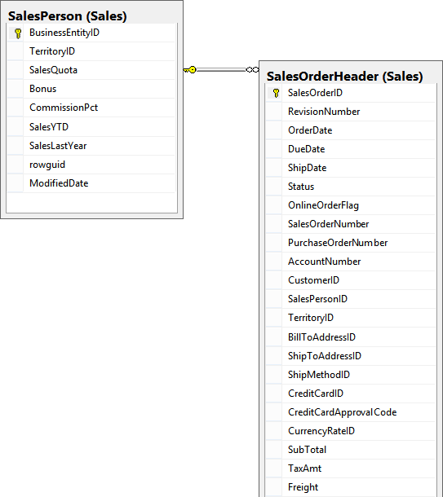
UPDATE - FROM
Update em uma tabela usando valores de colunas que estão em outra

Slide 17
UPDATE - FROM
A coluna SubTotal está em outra tabela
UPDATE Sales.SalesPerson
SET SalesYTD = SalesYTD + SubTotal
FROM Sales.SalesPerson AS sp
JOIN Sales.SalesOrderHeader AS so
ON sp.BusinessEntityID = so.SalesPersonID
AND so.OrderDate = (SELECT MAX(OrderDate)
FROM Sales.SalesOrderHeader
WHERE SalesPersonID = sp.BusinessEntityID);
GO

Slide 18
DELETE – Sintaxe básica
DELETE FROM table_sources
WHERE search_condition
Use sempre a cláusula WHERE

Slide 19
DELETE – Where EXISTS
delete from comments
where exists (
select i.id_system_type
from info_systems i
where i.id_system_type=comments.id_system_type
)
Deve haver uma relação entre as linhas das tabelas

Slide 20
DELETE com TRUNCATE
A instrução TRUNCATE TABLE é um método rápido e eficiente de excluir todas as linhas em uma tabela. TRUNCATE TABLE é semelhante à instrução DELETE sem uma cláusula WHERE. Portanto, TRUNCATE TABLE é mais rápido e utiliza menos recursos do sistema e do log de transações.
O espaço utilizado do log de transações é menor.
Normalmente são utilizados menos bloqueios.
Sem exceção, são deixadas na tabela páginas zero.
TRUNCATE TABLE HumanResources.JobCandidate;

Slide 21
Links
INSERT
https://technet.microsoft.com/pt-br/library/dd776381(v=sql.105).aspx
UPDATE
https://msdn.microsoft.com/pt-br/library/ms177523.aspx
DELETE
https://technet.microsoft.com/pt-br/library/ms189245(v=sql.105).aspx
Gerador de dados
http://www.generatedata.com/

